Slide 1
ФАЗЫ ДЕЛОВОГО ОБЩЕНИЯ

Slide 2
Деловое общение — это процесс взаимосвязи и взаимодействия, в котором происходит обмен деятельностью, информацией и опытом, предполагающим достижение определенного результата, решение конкретной проблемы или реализацию определенной цели.
Прямое
Косвенное
Непосредственный
контакт
Существует
пространственно-временная
дистанция
В целом деловое общение отличается тем, что в его процессе ставятся цель и конкретные задачи, которые требуют своего решения. В деловом общении мы не можем прекратить взаимодействие с партнером. В обычном дружеском общении чаще всего не ставятся конкретные задачи, не преследуются определенные цели. Такое общение можно прекратить в любой момент.

Slide 3
Формы делового общения
деловая беседа
деловые переговоры
деловые совещания
публичные выступления

Slide 4
ОСНОВНЫЕ ЖАНРЫ УСТНОГО ДЕЛОВОГО ОБЩЕНИЯ
Кадровая
Деловая
беседа
Дисциплинарная
Организационная
Прием
посетителей
Переговоры
Коммерческие (установление
правовых отношений,
подписание контрактов)
Организационные
(реорганизация,
реструктурирование
предприятий и т.д.)
Совещание
Проблемное
Инструктивное
Телефонный деловой
разговор
Оперативное (диспетчерское)
Информативная
беседа
Деловые
переговоры
С целью
принятия
решения
Санкционированный
Интервью
Несанкционированный
Интервью-расспрос
Интервью-сообщение
Интервью-портрет
Интервью-мнение
Интервью-собеседование

Slide 5
Структура
делового общения
I. Начало беседы.
II. Передача информации.
III. Аргументирование.
IV. Опровержение доводов собеседника.
V. Принятие решений.

Slide 6
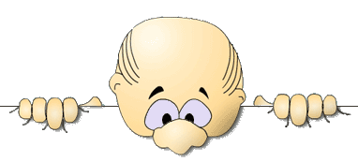
Фаза 1. Начало беседы
установление контакта с собеседником;
создание приятной атмосферы для беседы;
привлечение внимания;
побуждение интереса к беседе;
"перехват" инициативы.
Правильное начало беседы предполагает: точное описание целей беседы, взаимное представление собеседников, название темы, представление лица, ведущего беседу, объявление последовательности рассмотрения вопросов.
При завершении беседы порядок действий должен быть обратный: слово берет ведущий беседы и завершает ее обращением к собеседнику.

Slide 7
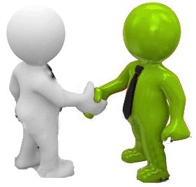
Фаза 2. Передача информации
сбор специальной информации по проблемам, запросам и пожеланиям собеседника;
выявление мотивов
и целей собеседника;
передача запланированной
информации;
анализ и проверка позиции
собеседника.

Slide 8
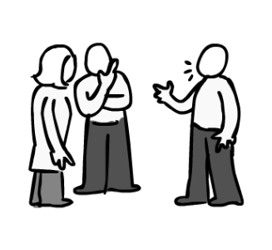
Фаза 3. Аргументация
Мелочи, имеющие иногда решающее значение:
1. Оперировать простыми, ясными, точными и убедительными понятиями.
2. Способ и темп аргументации должны соответствовать особенностям темперамента собеседника.
3. Вести аргументацию корректно по отношению к собеседнику, так как это, особенно при длительных контактах, окажется для нас же намного выгоднее.
4. Приспособить аргументы к личности собеседника.
5. Избегать непрофессиональных выражений и формулировок, затрудняющих аргументирование и понимание.
6. Попытаться, как можно нагляднее изложить собеседнику свои доказательства, идеи и соображения.

Slide 9
ПРИЕМЫ ЭФФЕКТИВНОГО СЛУШАНИЯ
1. ВНИМАТЕЛЬНОЕ СЛУШАНИЕ | Использование реплик («Да…», «Понимаю Вас…» и др.) и невербальных средств общения
2. ВЫЯСНЕНИЕ | Уточняющие вопросы говорящему («Что Вы имеете в виду?...», «Извините, не совсем Вас понял…» и т.д.)
3. ПЕРЕФРАЗИРОВАНИЕ | Формулирование мысли собеседника своими словами («Если я Вас правильно понял, то…», «Другими словами, вы считаете, что…» и т.п.)
4. РЕЗЮМИРОВАНИЕ | Подведение итогов речи собеседника («Таким образом, главное…», «Итак, Вы предлагаете…» и под.)

Slide 10
Фаза 4. Опровержение доводов собеседника (нейтрализация замечаний собеседника)
Цели:
• убедительность изложения;
• надежность изложения;
• развеивание сомнений;
• мотивы сопротивления и точка зрения.
Почему возникают замечания?
• защитная реакция;
• разыгрывание роли;
• другой подход;
• несогласие;
• тактические раздумья.

Slide 11
Фаза 5. Принятие решения
подытоживание аргументов, призванных и одобренных собеседником;
нейтрализация негативных моментов в заключении;
закрепление и подтверждение того, что достигнуто;
наведение мостов для следующей беседы.

Slide 12
Несколько важных советов
Свободно обращайтесь к собеседнику с вопросом, согласен ли он с Вашей целью.
Не проявляйте неуверенности в фазе принятия решения. Если вы колеблетесь в момент принятия решения, то не удивляйтесь, если начнет колебаться и собеседник.
Всегда оставляйте в запасе один сильный аргумент, подтверждающий Ваш тезис, на тот случай, если собеседник в момент принятия решения начнет колебаться.
Пользуйтесь достоверными аргументами, так как лучше, если собеседник примет решение сейчас, чем потом.

Slide 13
Несколько важных советов
Не отступайте, пока собеседник несколько раз отчетливо не повторит "нет".
Не сдавайтесь на милость собеседника до тех пор, пока не попробуете все известные методы форсирования.
Следите за поведением собеседника, свидетельствующим о том, что беседа подходит к концу. Закончите беседу в нужный момент.
Достигнув цели, прощайтесь с собеседником. Как только будет принято решение, поблагодарите собеседника, поздравьте его с разумным решением.

Slide 14
Принципы делового общения
Принципы - это абстрагированные, обобщенные представления, которые дают возможность тем, кто на них опирается, верно формировать свое поведение, свои действия, свое отношение к чему-либо.

Slide 15
Первый принцип: Общепринятым является центральное положение так называемого «золотого стандарта»
В рамках служебного положения никогда не допускать по отношению к своим подчиненным, к руководству и коллегам своего служебного уровня, к клиентам и т.п. таких поступков, каких бы не желал видеть по отношению к себе.

Slide 16
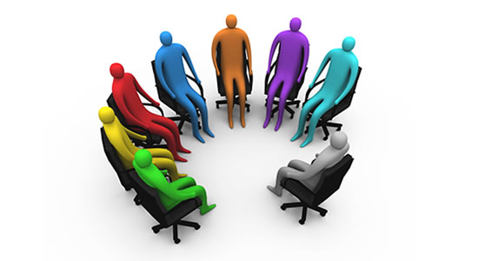
Второй принцип: Необходима справедливость при наделении сотрудников необходимыми для их служебной деятельности ресурсами (денежными, сырьевыми, материальными и пр.)

Slide 17
Третий принцип требует обязательного исправления этического нарушения независимо от того, когда и кем оно было допущено.
Принципы этики деловых отношений должны служить основанием для выработки каждым сотрудником любой фирмы собственной личной этической системы.

Slide 18
Общим для всех профессий является принцип сохранения профессиональной тайны, конфиденциальности сведений о клиентах, информационных запросах, услугах, технологиях, рецептах.
Конфиденциальность применительно к работе специалиста следует понимать как неразглашаемость сведений, касающихся специалиста и ставших достоянием специалиста в результате исполнения им служебных обязанностей или в связи с ними.

Slide 19
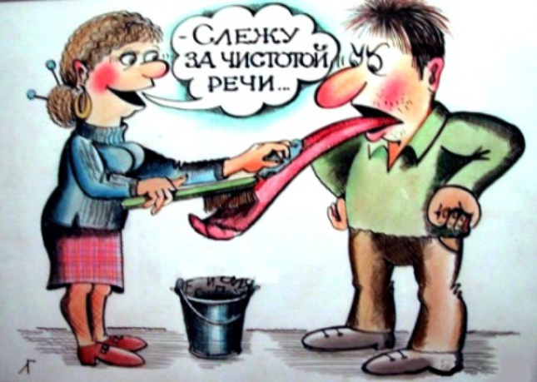
Культура устной и письменной речи часто бывает сердцевиной профессиональной этики.
Важными показателями ее является стиль общения, функциональная грамотность.
Этические требования к языку и речи в профессиональном общении просты, но выполнение их непросто. Это ответственность за каждое сказанное слово. Это правильность речи и языка. Это краткость, выразительность и соблюдение норм речевого этикета.

Slide 20
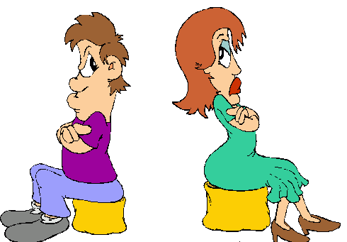
Запрещенные приемы
во время деловой беседы
Ни в коем случае не следует:
перебивать партнера;
негативно оценивать его личность;
подчеркивать разницу между собой и партнером;
резко убыстрять темп беседы;
избегать пространственной
близости и не смотреть на партнера;
пытаться обсуждать вопрос
рационально, не обращая внимания
на то, что партнер возбужден;
не понимать или не желать понять
его психологическое состояние.

Slide 21
Домашнее задание
1. Рассмотрите картинки.
Напишите письменно об эмоциональном состоянии людей, изображённых на картинках, по невербальным коммуникативным средствам?
Используйте конспект на тему «Невербальные коммуникативные средства общения» (например, поза агрессивности, открытый жест и др.).

Slide 22
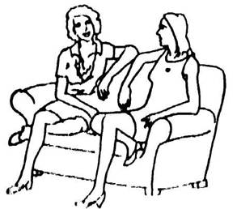
РИСУНОК № 1

Slide 23
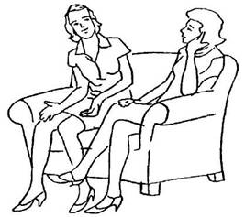
РИСУНОК № 2

Slide 24
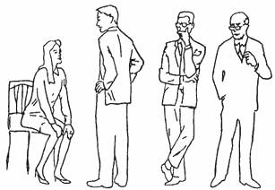
РИСУНОК № 3

Slide 25
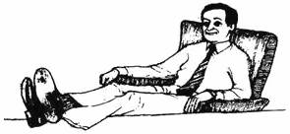
РИСУНОК № 4

Slide 26
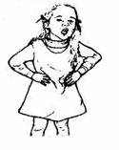
РИСУНОК № 5

Slide 27
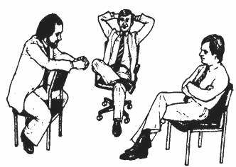
РИСУНОК № 6

Slide 28
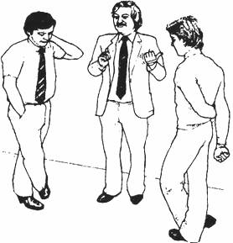
РИСУНОК № 7

Slide 29
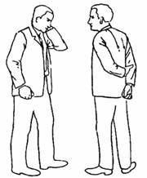
РИСУНОК № 8

Slide 30
Домашнее задание
2. Перечислите приемы эффективного слушания
3. Общим для всех профессий является принцип …

Slide 31
Подведём итоги
«Никогда не доказывайте своего мнения громко и с жаром, даже если в душе ты убежден в своей правоте, - выскажи его скромно и спокойно, ибо это единственный способ убедить».
Ф. Честерфильд

Slide 32
Чтобы беседа была результативной, необходимо:
Во-первых понравиться собеседнику, для этого установлены основные правила которые способствуют достижению данной цели.
Во-вторых – уметь управлять процессом общения, воздействуя на людей не оскорбляя их и не вызывая у них чувства обиды.
В-третьих, выбрав цель вашей беседы, старайтесь склонить людей к вашей точке зрения мягко без давления и не навязывая вою идеологию. Если человек считает вашу точку зрения – своей, он стремиться к достижению вашей цели – как к своей.

Slide 33
Спасибо за внимание

